Slide 1
ОНЛАЙН ТАХОГРАФ:
Инновационные технологии и их применение

Slide 2
Онлайн тахограф и его возможности
Схема информационного взаимодействия Тахографический контроль РФ
Аккредитованный удостоверяющий центр
Организации -изготовители блоков СКЗИ тахографа
ФБУ «Росавтотранс»
Организации -изготовители
тахографа
Организации-изготовители карт тахографа
*
*
Мастерские
Контрольно-надзорные органы
* Двусторонний информационный обмен

Slide 3
Онлайн тахограф и его возможности
Целеполагание в контексте оптимизации
процессов контроля и учёта транспортных перевозок
Цель 1: Обеспечение безопасности дорожного движения
Задачи:
Повышение безопасности пассажирских и грузовых перевозок, сокращение количества дорожно-транспортных происшествий, вызванных нарушением режима труда/управления и отдыха водителей
Реализация принципа неотвратимости наказания
Снижение риска профессиональных заболеваний водителей, продление возможности работать водителем по состоянию здоровья, повышение престижа профессии водителя
Цель 2: Техническая реализуемость и автоматизация процесса мониторинга
Задачи:
Автоматическая фиксация нарушений
Идентификация субъекта контроля
Автоматическая передача данных контрольному органу

Slide 4
Онлайн тахограф и его возможности
ГНСС
GSM/GPRS
АИС «ТК»*
Регистрация маршрута движения
Нарушение норм времени управления ТС
Предупреждение перевозчика о нарушениях для предотвращения ДТП
Уведомление о нарушении (в ЛК перевозчика)
* Автоматизированная информационная система «Тахографический контроль»

Slide 5
Онлайн тахограф и его возможности
Ространснадзор
ФНС России
Координаты ТС;
Маршрут ТС;
Скорость ТС
Онлайн-
тахограф
Время:
Управления ТС
Отдыха водителя
Перевозчики
АИС «ТК»
Органы безопасности России
МВД России
ИС Органов власти
НТЦЛП
(«ГосЛог»)

Slide 6
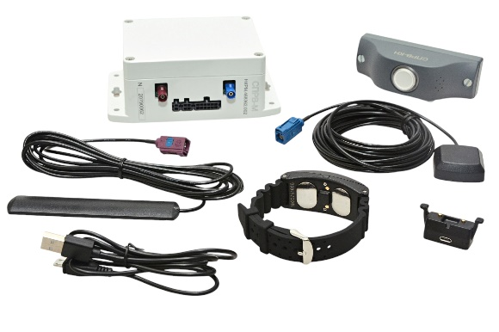
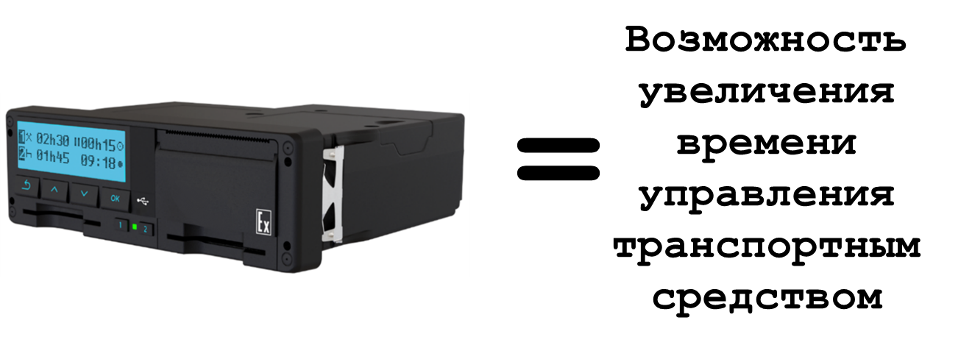
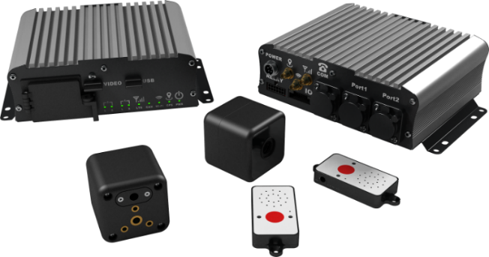
Онлайн тахограф и его возможности
СКР (средство контроля работоспособности водителя)+ онлайн тахограф

Slide 7
Онлайн тахограф и его возможности
Цель внедрения онлайн контроля
по показаниям тахографа
Тахограф онлайн
Тахограф
Автоматизация процедуры контроля
Измерение и регистрация параметров
Определение нарушений норм времени
Автоматическая фиксация нарушений
Идентификация субъекта контроля
Автоматическая передача данных контрольному органу
Интеграция и расширение функций контроля

Slide 8
Онлайн тахограф и его возможности
Ожидаемый результат
ДЛЯ НАСЕЛЕНИЯ
ДЛЯ БИЗНЕСА
ДЛЯ ГОСУДАРСТВА
Повышение безопасности на автодорогах, сокращение рисков, связанных с невнимательностью водителей из-за утомлённости и засыпания за рулем
Значительное повышение безопасности при перевозке пассажиров и обеспечение сохранности грузов
Снижение риска профессиональных заболеваний водителей, продление возможности работать водителем по состоянию здоровья, повышение престижа профессии водителя
Автоматизация контроля режима труда и отдыха
Снижение затрат транспортных предприятий (оптимизация контроля за использованием собственного транспорта, совершенствование логистики)
Снижение количества ДТП -снижение потерь и прочих затрат
Привлекательные условия труда для водителей
Обеспечение равной конкуренции в сфере автомобильных перевозок
Увеличение доходов бюджета (оплата штрафов, легализация перевозок и рост налоговой базы)
Регулирование рынка автомобильных перевозок - вывод из теневой экономики
Снижение затрат Госорганов на осуществление контроля, использование риск-ориентированного подхода в контроле
Стимулирование развития электронной промышленности страны

Slide 9
Онлайн тахограф и его возможности
Нормативно-правовая основа
Поручение Президента РФ
от 11.04.2016 № Пр-637ГС (часть 6 подпункта «б» пункта 3)
Национальный проект «Инфраструктура для жизни»
Национальный проект «Инфраструктура для жизни» - сформирован в рамках новых национальных целей, обозначенных в Указе Президента РФ от 7 мая 2024 года №309 «О национальных целях развития Российской Федерации на период до 2030 года и на перспективу до 2036 года»
Федеральный проект «Безопасность дорожного движения»
Федеральный проект «Безопасность дорожного движения» направлен на достижение к 2030 году нулевого уровня смертности в результате ДТП:
усиление ответственности водителей
повышение уровня технического состояния эксплуатируемых транспортных средств
Приказ Минтранса России
от 28.10.2020 N 440, в том числе изменения от 1 сентября 2022 г. № 343

Slide 10
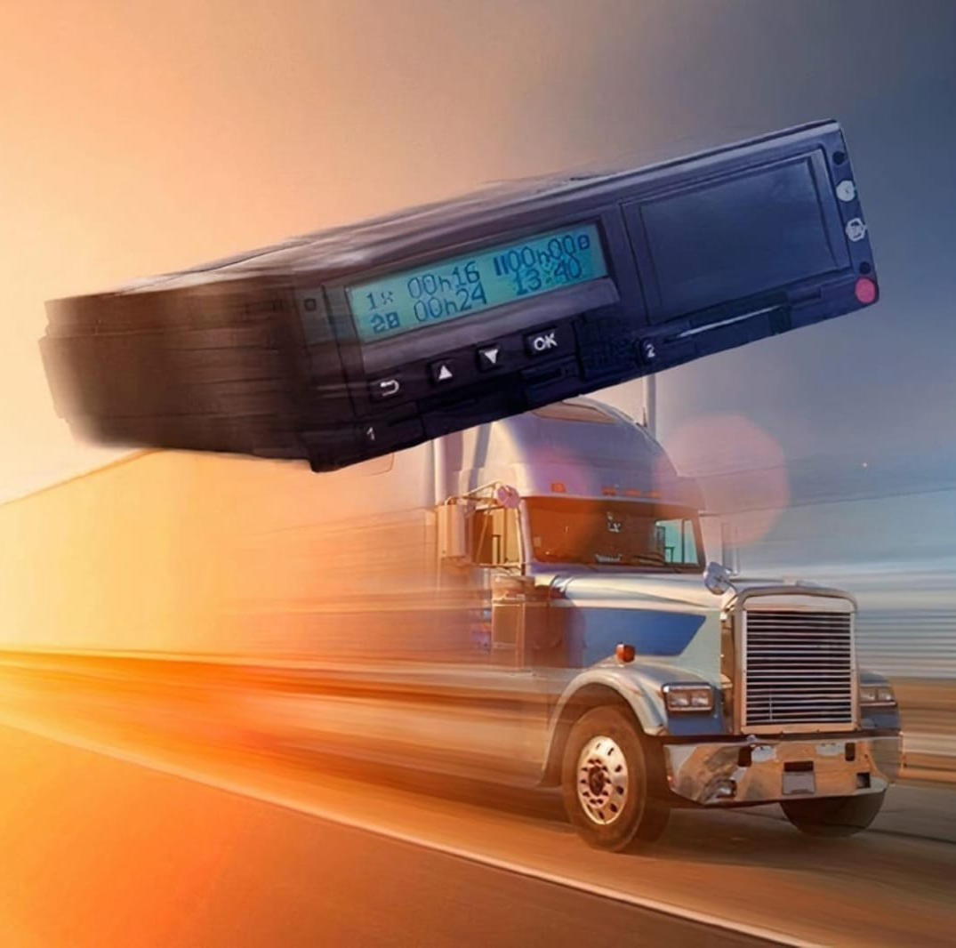
Онлайн тахограф и его возможности
Выводы по результатам пилотного проекта
Подтверждена техническая реализация и автоматизация процедуры контроля!
Подготовлены предложения по совершенствованию законодательства!
В Федеральный закон от 10 декабря 1995 года № 196-ФЗ «О безопасности дорожного движения»
В Федеральный закон от 24 июля 1998 г. № 127-ФЗ «О государственном контроле за осуществлением международных автомобильных перевозок и об ответственности за нарушение порядка их выполнения»

